Slide 1
Moc w układach jednofazowych

Slide 2
Moc
Jest to iloczyn natężenia przepływającego przez urządzenie elektryczne prądu I oraz napięcia elektrycznego U, występującego na zaciskach urządzenia.
P = U * I

Slide 3

Moc
Gdy odbiornik składa się z reaktancji i rezystancji połączonych równolegle i układ ten nie wykonuje pracy, to napięcie na rezystancji jest równe napięciu zasilającemu odbiornik, wówczas:
P = $\frac{U^{2}}{R}$

Slide 4

Moc
Gdy odbiornik składa się z reaktancji i rezystancji połączonych szeregowo i nie wykonuje pracy, to natężenie prądu płynące przez odbiornik jest równe natężeniu zasilającemu odbiornik, wówczas:
P = $\frac{U^{2}}{I}$

Slide 5
Rodzaje mocy
W dwójniku RLC występują trzy rodzaje mocy:
moc czynna – wydziela się na rezystancji, oznaczamy P[W] (wat)
- moc pozorna – wydziela się na impedancji, oznaczamy S [VA] (woltamper)
- moc bierna – wydziela się na reaktancji, oznaczamy Q [VAr], [VOr] (woltamper reakcyjny)

Slide 6
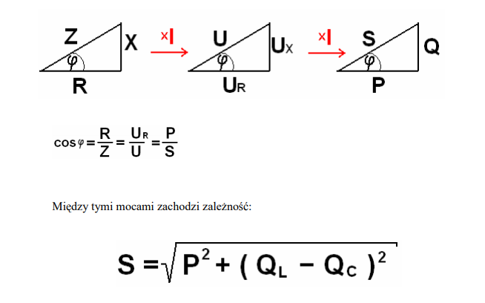
Trójkąt mocy

Slide 7
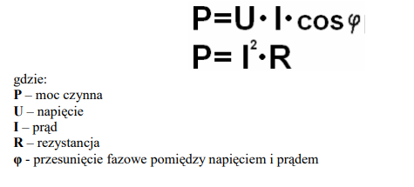
Moc czynna
Mocą czynną nazywamy tę część pobieranej mocy, która zużywana jest w odbiorniku i zamieniana w nim na np. pracę mechaniczną lub ciepło. Im większe przesunięcie fazowe wprowadzane przez odbiornik, tym większy jest udział mocy biernej w całości energii płynącej pomiędzy źródłem a odbiornikiem.

Slide 8
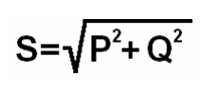
Moc pozorna
Moc pozorna jest to wielkość fizyczna określana dla obwodów prądu przemiennego. Wyraża się ją jako iloczyn wartości skutecznych napięcia i natężenia prądu:
S = U * I
Moc pozorna jest geometryczną sumą mocy czynnej i biernej prądu elektrycznego pobieranego przez odbiornik ze źródła.

Slide 9
Moc bierna
Moc bierna w obwodach prądu sinusoidalnie zmiennego jest wielkością konwencjonalną, w sposób umowny opisującą zjawisko pulsowania energii elektrycznej między elementem indukcyjnym lub pojemnościowym odbiornika, a źródłem energii elektrycznej lub między różnymi odbiornikami. Ta oscylująca energia nie jest zamieniana na użyteczną pracę, niemniej jest ona konieczna do funkcjonowania urządzeń elektrycznych

Slide 10
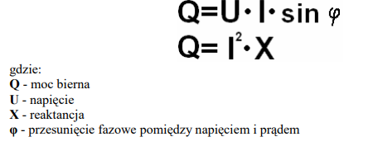
Moc bierna
W przypadku przebiegów sinusoidalnie zmiennych moc bierna jest definiowana jako iloczyn wartości skutecznych napięcia i prądu, oraz sinusa kąta przesunięcia fazowego między napięciem a prądem:

Slide 11
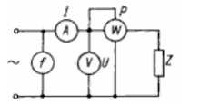
Przykładowe zadanie
Podczas pomiaru mocy w obwodzie jak na rysunku poniżej wskazania mierników były następujące: prąd I = 4A, napięcie U = 217,5 V, moc czynna P = 4 W, częstotliwość f = 50 Hz. Oblicz wartość mocy pozornej S, mocy biernej Q i współczynnika mocy φ.

Slide 12
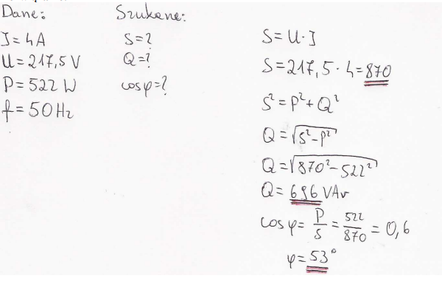
Rozwiązanie

